Slide 1
第 二 章
牛 顿 定 律

Slide 2

物理学
第五版
物理学
第五版
本章目录
2-1 牛顿定律
2-2 物理量的单位和量纲
2-3 几种常见的力
2-4 牛顿定律的应用举例
*2-5 非惯性系 惯性力

Slide 3
教学基本要求
一 掌握牛顿定律的基本内容及其适用条件．
二 熟练掌握用隔离体法分析物体的受力情况，能用微积分方法求解变力作用下的简单质点动力学问题．
三 理解惯性系与非惯性系的概念，了解惯性力的概念．

Slide 4
2-1 牛顿定律
牛顿第一定律
牛顿第二定律
牛顿第三定律

Slide 5
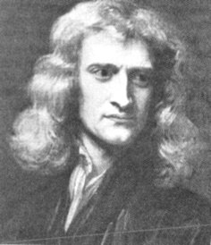
杰出的英国物理学家，经典物理学的奠基人．牛顿首先在他的1687年出版的名著《自然哲学的数学原理》一书中，提出三条定律做为动力学的基础。这三条定律统一称为牛顿运动定律。以牛顿运动定律为基础建立起来的力学理论叫做牛顿力学或经典力学。
牛顿 Issac Newton
（1643－1727）

Slide 6

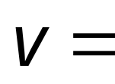
一 牛顿第一定律(惯性定律）
任何物体都要保持其静止或匀速直线运动状态，直到外力迫使它改变运动状态为止.
时， 恒矢量
惯性和力的概念
⑴ 说明了物体具有保持原有运动状态的特性，称为惯性.是物体保持静止或匀速直线运动状态的内禀属性.
⑵ 给出了力的概念，指出了力是改变物体运动状态的外加因素.
（3）第一定律确立了动力学生效的参考系，即惯性系。

Slide 7

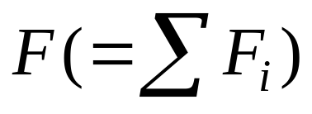
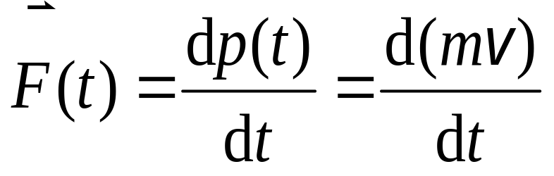
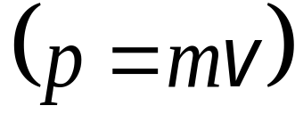


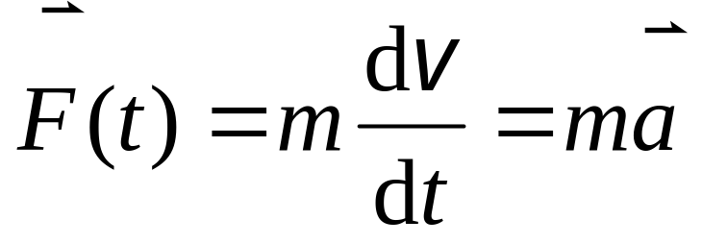
二 牛顿第二定律
动量为 的物体，在合外力 的作用下，其动量随时间的变化率应当等于作用于物体的合外力．
合外力
当 时， 为常量

Slide 8


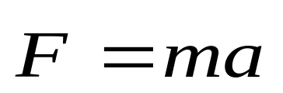
注意
（1）牛顿第二定律是动力学的基本规律，它给出量质量和力的定义：质量是惯性的量度；力是引起运动改变的原因。
(2) 牛顿第二定律只适用于质点模型和惯性系。
（3）牛顿第二定律适用于宏观低速情况，而在微观尺度 或高速 情况与实验有很大偏差。
(4)牛顿第二定律的瞬时性、矢量性和独立性。
瞬时性：质点什么时刻受力，什么时刻就产生加速度。

Slide 9
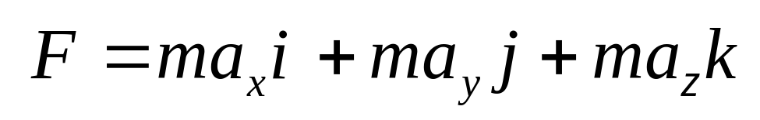
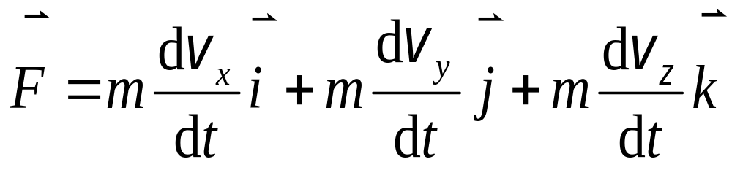
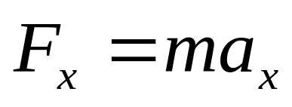
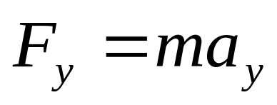
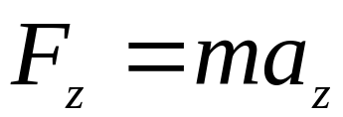
牛顿第二定律的矢量性
矢量性：牛顿第二定律满足矢量的合成与分解
在直角坐标系下
分量形式

Slide 10



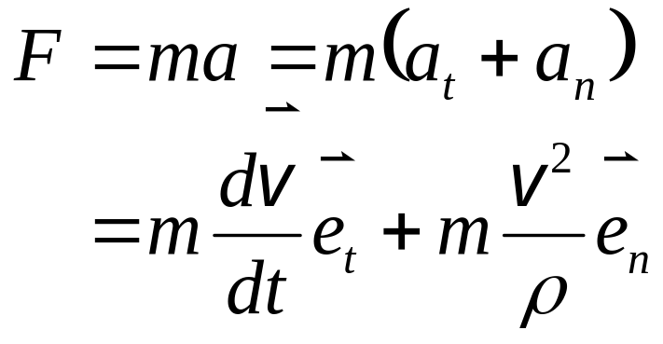


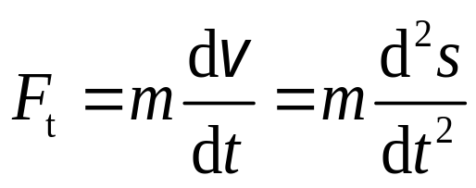




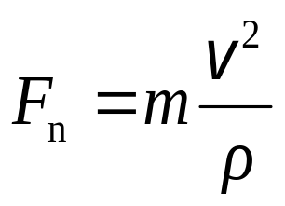
牛顿第二定律的矢量性
在自然坐标系中
．
．
注:ρ 为A处曲线的曲率半径．

Slide 11
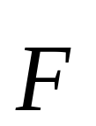
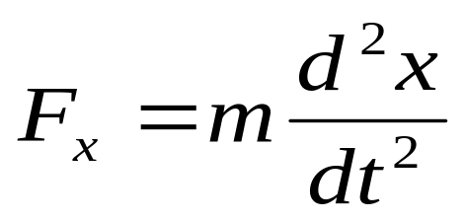

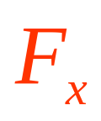
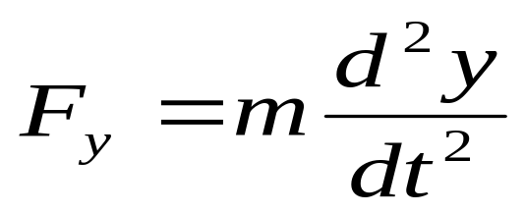
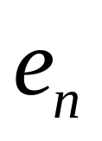

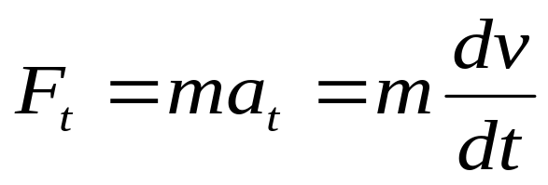
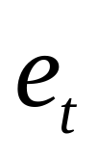
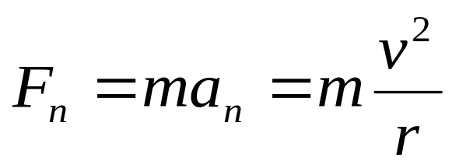
对直角坐标：
y
x
m
对自然坐标：

Slide 12
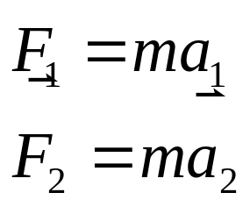
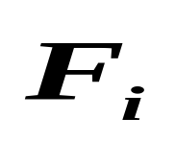
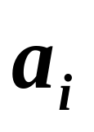
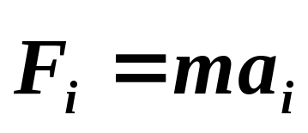
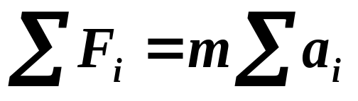

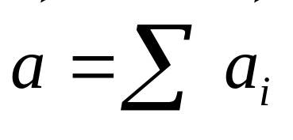
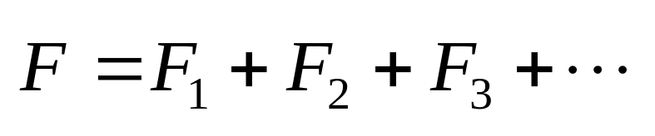
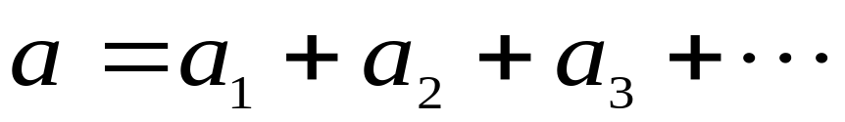
力的叠加原理
独立性：每个力对物体产生的加速度，与是否存在别的力无关。
使质点产生加速度
则
…
与 式比较，有：
力的叠加原理：多个力（合力）对同一物体产生的加速度，等于每一个力单独对物体产生的加速度的矢量和。

Slide 13
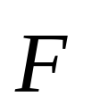
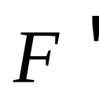
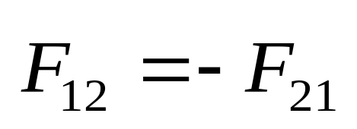
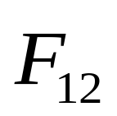
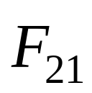
三 牛顿第三定律
两个物体之间作用力 和反作用力 ，沿同一直线，大小相等，方向相反，分别作用在两个物体上．
（物体间相互作用规律）

Slide 14






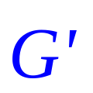
例 分析物体间的相互作用力
注意
作用力与反作用力特点：
(1)大小相等、方向相反，分别作用在不同物体上，同时存在、同时消失，不能相互抵消．
地球
(2)是同一性质的力．

Slide 15
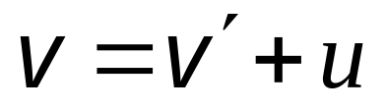
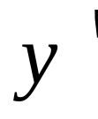

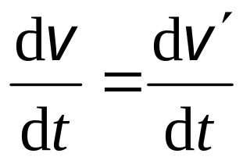


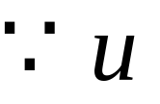

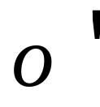
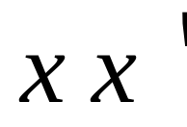
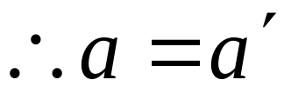


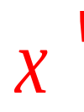
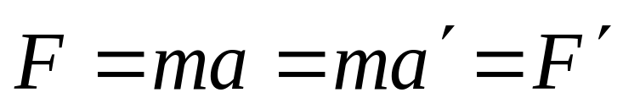
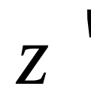

四 力学相对性原理
为常量
(1) 凡相对于惯性系作匀速直线运动的一切参考系都是惯性系．
结论
(2) 对于不同惯性系，牛顿力学的规律都具有相同的形式，与惯性系的运动无关.
伽利略相对性原理．

